Slide 1


Les nouveaux antifongiques
Partage d’expérience hématologue,
infectiologue et réanimateurs
Dr S Alfandari
1er octobre 2026

Slide 2
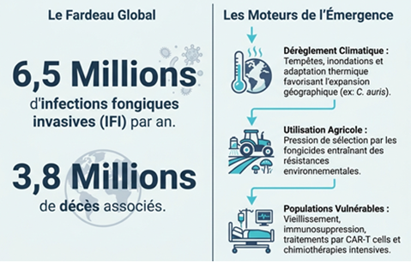

Slide 3
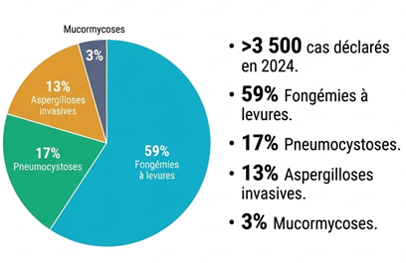
Les IFI en France en 2024: données du CNR
Résistances
  C. parapsilosis et fluco: 14%
  N. glabrata et fluco: 14%
  A. fumigatus: 9% en 2023
Emergence
  C. auris: multi-R
    Diffuse comme les EPC
    Y penser et dépister
Rapport CNRMA 2025

Slide 4
Facteur de risque principal : immunodépression
Aspergillose invasive
77 %
Hémopathie, SOT,
néo, mal. système
10 % post-infectieux (grippe, covid)
Candidémies
39 %
Hémopathie maligne,
cancer solide
Cathéters
Mucormycose
> 80 %
Hémopathie, SOT, diabète
Grands brûlés, blast
Pneumocystose
↗
CTCD, SOT, LNH
Liée au VIH ↘
Rapport CNRMA 2025
Coste MMI 2020

Slide 5
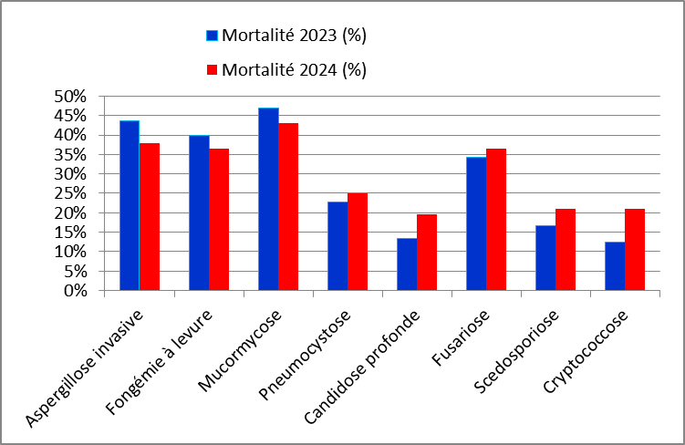
~ 40% de mortalité à 3 mois
Rapport CNRMA 2025

Slide 6
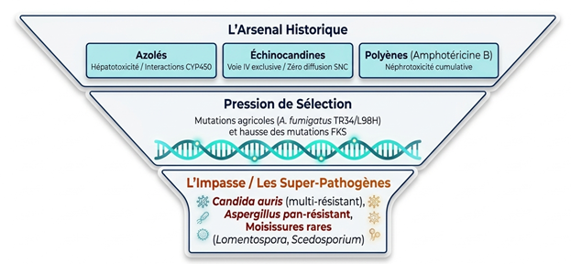
Antifongiques, the story so far…

Slide 7
Antifongiques systémiques:
16 molécules dont 5 « nouvelles »
Azolés
  Fluconazole
  Itraconazole
  Voriconazole
  Posaconazole
  Isavuconazole
  Opelconazole
  Oteseconazole
Candines
  Anidulafungine
  Caspofungine
  Micafungine
  Rezafungine
Polyènes = Amphotéricine B
  Désoxicholate (Amb-D)
  Liposomale (L-Amb)
  Lipid complex (ABLC)
  Nanocristaux lipidiques
Pyrimidine
  Flucytosine (5FC)
Nouvelles classes
  Orotomides: olorofim
  Inhibiteur glw1: fosmanogepix
  Fungerps: ibrexafungerp
+ Terbinafine: anti - dermatophyte

Slide 8
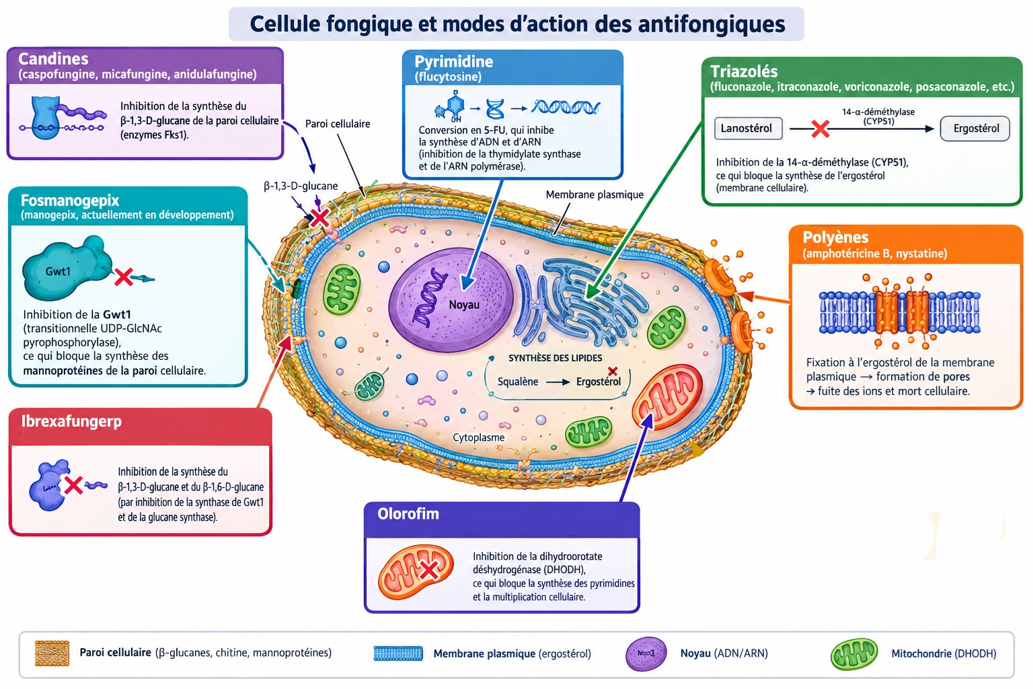

Slide 9
Spectre antifongique théorique
 | AmB | Fluco | Vori | Posaco | Isavuco | Candine | 5FC | Gpx | Ibrx | Olor
C. albicans | + | + | + | + | + | + | + | + | + | -
C. glabrata | + | +/- | +/- | +/- | +/- | + | + | + | + | -
C. krusei | + | - | + | + | + | + | - | - | + | -
C. lusitaniae | - | + | + | + | + | + | + | + | +/- | -
C. auris | + | - | +/- | +/- | +/- | +/- | +/- | + | + | -
Cryptococcus | + | + | + | + | + | - | + | + | - | -
Trichosporon | - | - | + | + | + | - | - | +/- | - | -
Geotrichum | + | +/- | + | + | + | - | +/- | +/- | +/- | -
A. fumigatus | + | - | + | + | + | + | +/- | + | + | +
A. terreus | - | - | + | + | + | + | +/- | + | + | +
Mucorales | + | - | - | + | + | - | - | +/- | - | -
Fusarium | + | - | +/- | +/- | +/- | - | - | + | - | +/-
Scedosporium | + | - | +/- | +/- | +/- | - | - | + | +/- | +
Lomentospora | - | - | - | - | - | - | - | +/- | - | +

Slide 10
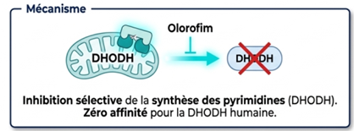
Olorofim
  Blocage synthèse ADN/ARN
    → arrêt de la croissance des hyphes, puis lyse cellulaire (fongicide sur les moisissures).
  Aucune résistance croisée in vitro avec les azolés, polyènes ou échinocandines

Slide 11
Olorofim: PK/PD
Paramètre efficacité: Cmin/CMI (cible: 0,1– 0,2 mg/L)
45–68%
24–30 h
>99%
CYP3A4
biodisponibilité orale
demi-vie d'élimination
liaison aux protéines plasmatiques
métabolisme (inhibiteur faible)
Posologie: cp 30 mg (IV à l’étude)
Diffusion tissulaire
Patients ≥ 12 ans et ≥ 40 kg
  150 mg /12h puis 90 mg / 12h
  ↘ 30–50% si co-administration d'un inhibiteur puissant du CYP3A4/2C9
  Suivi BH (S2 et S6)
Pharmacocinétique linéaire
  Pas de notion de TDM
Etat d’équilibre en 3j
Distribution tissulaire élevée (Vd ≈ 3 L/kg)
Bonne diffusion pulmonaire
Diffusion SNC plus modeste — non recommandé en 1ère intention pour les atteintes neuroméningées
Elimination bilaire
Vanbiervliet et al. BMC ID 2024

Slide 12
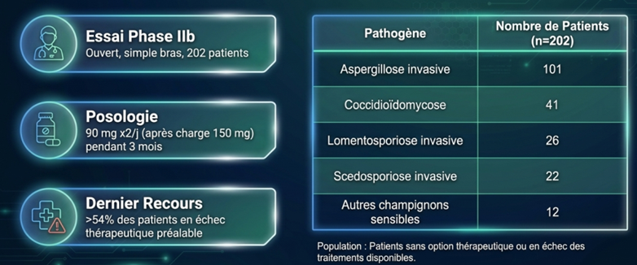
Olorofim: Essai 32 Pivot - Formula-OLS
Maertens et al., Lancet Infect Dis 2025 NCT03583164

Slide 13
Olorofim: Caractéristiques des patients
Immunodépression
Élevée (hémopathies malignes, GCSH) | 81 (40%)
Modérée (SIDA, granulomatose, muco, tumeurs solides, SOT) | 62 (31%)
Faible/absente (autres, immunocompétence, diabète, chirurgie) | 59 (29%)
Mycologie (mITT) (n=202)
Infection fongique prouvée (dont AI) | 140 (69.0%)
AI pulmonaire probable | 62 (30.5%)
Options thérapeutiques limitées
Échec TT | 110 (54%)
Résistance connue ou supposée à tous les traitements autorisés | 50 (25%)
Intolérance aux TT | 29 (14%)
Maertens et al., Lancet Infect Dis 2025 NCT03583164

Slide 14
Olorofim: résultat étude pivot
10 % Hépatotoxicité imputable (grade ≥3) dont 3% arret de TT
Maertens et al., Lancet Infect Dis 2025 NCT03583164

Slide 15
Olorofim: Mortalité toutes causes à J42/J84 (mITT)
Maertens et al., Lancet Infect Dis 2025 NCT03583164

Slide 16
Olorofim: Essai OASIS - Phase 3 - N = 225
Critère principal: mortalité toutes causes à J42
Olorofim vs AmB liposomale (2:1) dans l’AI non traitable par azolés.
ERC, aveugle évaluateur (NCT05101187)
~140 centres dans 20 pays
Critères d'éligibilité
  Résistance azolée prouvée/suspectée
  Infection sous prophylaxie
  Interactions avec azolés

Slide 17
Olorofim en vie réelle:
Cohorte française de 17 patients
Âge médian : 39 ans
Comorbidités principales :
  Transplantation pulmonaire : 29.4%
  Immunodéficience primitive : 23.5%
Exposition antifongique antérieure médiane : 9.1 mois
Atteinte pulmonaire : 88.2%
Atteinte SNC : 23.5%
Pathogènes identifiés (23 souches)
  Aspergillus fumigatus : 34.8%
  Autres Aspergillus : flavus, calidoustus, latus, tubingensis, nidulans, udagawae
  Moisissures rares : Microascus, Scedosporium, L. prolificans, Rasamsonia, Scopulariopsis
Esnault et al. OFID 2025

Slide 18
Olorofim: Cohorte française
Bénéfice clinique global : ~80%
  Succès : 33.3% (contrôle clinique et mycologique)
  Réponse partielle : 46.7%
  Échec thérapeutique : 20.0%
Mortalité toutes causes (à 3 mois) : 29.4%
Impact sécurité patient
  0 événement indésirable grave rapporté
Bonne tolérance globale
  Pas d’arrêt définitif pour toxicité sévère
  1 arrêt pour nausées persistantes
  élévation mineure/réversible des transaminases
Esnault et al. OFID 2025

Slide 19
Olorofim: Interactions médicamenteuses
Substrat CYP3A4 et CYP2C9
Inhibiteur faible du CYP3A4.
  Inducteurs / inhibiteurs puissants CYP3A4-2C9
    Rifampicine, itraconazole : ↘ −30 à −50 % ou association déconseillée.
  Immunosuppresseurs
    Ciclosporine : ↘ 50 % ; tacrolimus : ↘ 29 % dans les 14 premiers jours de co-administration.
  Azolés (association)
    Antagonisme in vitro possible avec les azolés vis-à-vis d'A. fumigatus (régulation de la voie des pyrimidines) - à évaluer au cas par cas.
Vanbiervliet et al. BMC ID 2024

Slide 20
Olorofim: Effets indésirables et tolérance
22 %
10 %
10 %
0
Anomalies hépatiques (grade ≥3, essai FORMULA-OLS)
Hépatotoxicité imputable à l'olorofim (gérée par ajustement/arrêt)
Troubles digestifs liés au traitement (nausées, diarrhée)
Décès directement attribué à l'olorofim dans les essais publiés
Pas de toxicité rénale, pas de prolongation du QT ; bonne tolérance même si TT long (> 1 an chez 49 patients)
Réactions paradoxales : 6 / 470 patients (1,3 %) : aggravation transitoire après le début du TT
  Hypothèse : réponse immunitaire retardée liée à l'exposition à des antigènes fongiques séquestrés (β-1,3-glucane...) lors de la mort du pathogène, favorisée par l'action fongicide de l'olorofim.
  Phénomène comparable aux réactions observées dans TT tuberculose ou lèpre
  Survenue médiane à J41 (extrêmes 6–253 j), résolution en 7 à 87 jours
  Traitement poursuivi sans changement thérapeutique ; résolution spontanée puis réponse favorable chez tous les patients
Thompson et al. CMI 2026

Slide 21
Olorofim: Accès et positionnement
Labo Shionogi
Accessible en compassionnel
  AAC via plateforme Clinigen
  Délai : 2 à 5 jours ouvrables
  Contact : medicineaccess@clinigengroup.com
  Tél : +32 2 200 86 79
Indications
  IFI avérée (Aspergillus, Scedosporium, Lomentospora, Microascus, Coccidioides)
  Aspergillose pulmonaire probable en échec/résistance/intolérance

Slide 22
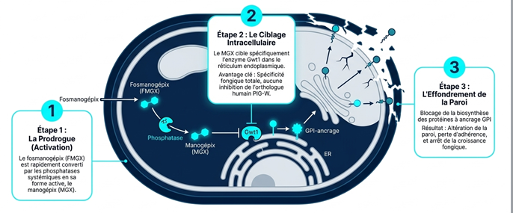
Fosmanogepix

Slide 23



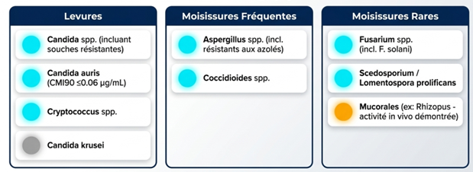
Fosmanogepix : Spectre d’activité
Activité:
Excellente Modeste Résistance

Slide 24
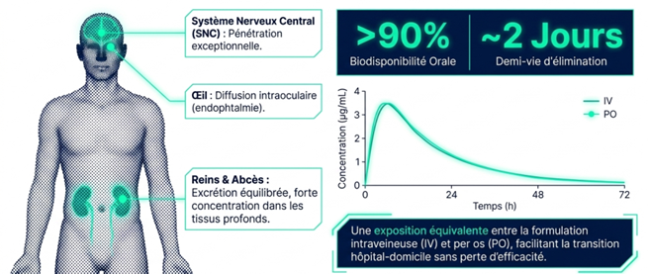
Fosmanogepix : PK/PD
Paramètre d’efficacité = AUC/CMI

Slide 25
Fosmanogepix : Essais cliniques de phase 2
85%
89%
75%
Survie J30 / candidémie (Pappas 2023, N=20)
Survie J30 / C. auris (Vazquez 2023, N=9)
Survie J42 / moisissures
(Hodges 2025, N=20)
Pappas el al. AAC 2023
Vazquez et al, AAC 2023
Essai ouvert AEGIS Hodges et al. CID 2025 NCT04240886

Slide 26
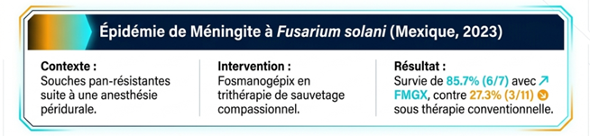
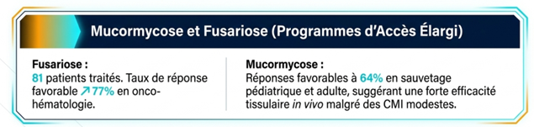
Fosmanogepix : Moisissures rares
Smith et al, CID 2026
Puig et al. ESCMIG global 2025

Slide 27

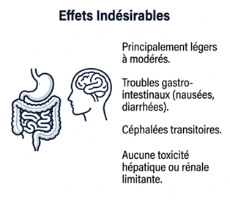
Fosmanogepix : Tolérance et intéractions
Absorption non affectée par l'alimentation

Slide 28
Fosmanogepix : Accès et positionnement
Labo Basilea
Accès compassionnel via e-saturne
  Absence de critère d’octroi. La demande doit être justifiée
PUT: https://ansm.sante.fr/uploads/2025/04/18/20250418-aac-fosmanogepix-put-sp.docx

Slide 29
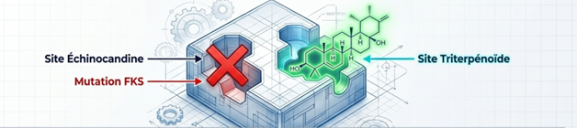
Ibrexafungerp
Triterpénoïde semi-synthétique non azolé ; dérivé de l’enfumafungine.
Voie Orale (IV en développement)
Cible: Inhibiteur non compétitif de la β-D-glucane synthase,
Fongicide sur Candida / fongistatique sur Aspergillus
  Inactif: mucorales, Fusarium, Lamentospora…
Intérêt : relais PO/ candines – souche R dont C. auris
FDA : approuvé pour CVV

Slide 30
Ibrexafungerp: pharmacocinétique et posologie
Biodisponibilité orale
35–50 %
Tmax
~ 4 h
Demi-vie
20–30 h
Distribution (Vd)
~ 600 L
Liaison protéique
~ 99 %
Élimination
Fécale 51 %
Très bonne diffusion tissulaire, sauf SNC
EI: principalement digestifs, vertiges, céphalées
Grossesse : risque fœtal suggéré chez l'animal — à éviter, contraception recommandée
Interactions: Substrat CYP3A4 et P-gp ; inhibiteur CYP2C8/3A4, P-gp et OATP1B3
Al-Zoubi et al. Eur J Med Chem 2026
Boglione-Kerrien C. Lettre Infectiol 2023

Slide 31
Ibrexafungerp: Infections invasives
Bénéfice clinique
FURI (Phase III)
NCT03059992
Ouvert, mono-bras. 113 patients.
Réponse 58 %, stable 24 %
Données intermédiaires
CARES (C. auris)
—
Réponse complète 80 %.
Schéma 750 mg × 2/j × 2 j puis 750 mg/j
Données intermédiaires
SCYNERGIA (Phase II)
NCT03672292
Ibrexafungerp + voriconazole vs voriconazole. Aspergillose pulmonaire
Interrompu
Vuong et al. CMI 2026

Slide 32
Opelconazole et Otéséconazole
Caractéristique | Opelconazole | Otéséconazole (VIVJOA®)
Classe | Triazolé inhalé Voie nébulisée | Tétrazolé oral
Cible | CYP51/ergostérol | CYP51/ergostérol
PK | Fortes [] élevées Passage systémique faible | Durée action prolongée Demi vie 138 j
Spectre | Aspergillus (sauf Niger) Cryptocoque | Candida, cryptocoque
Statut | Phase III API réfractaire en association OPERA-T - NCT05238116 | Retiré EMA Approuvé FDA CVV
Al-Zoubi et al. Eur J Med Chem 2026
Vuong et al. CMI 2026

Slide 33
Antifongiques systémiques : principales caractéristiques PK/PD
Molécule | Efficacité | Biodisponibilité | Demi-vie | Liaison protéique | Dialysable | Excrétion principale
Candines | AUC/CMI (Cmax/CMI) | IV seul | 9-26 h ; réza 130 h | 84 à >99 % | Non | Hépatique/biliaire
Fluconazole | AUC/CMI | >90 % | ~30 h | 11-12 % | Oui | Rénale
Itraconazole | AUC/CMI (Cmin >0,5-1 mg/L) | ~55 % variable | 24-42 h | 99,8 % | Non | Hépatique (CYP3A4)
Voriconazole | AUC/CMI (Cmin 1-5,5 mg/L) | >90 % | ~6 h, non linéaire | 58 % | Oui | Hépatique (CYP2C19, 2C9, 3A4)
Posaconazole | AUC/CMI (Cmin >0,7-1 mg/L) | cp ~54 % | 26-31 h | 98-99 % | Non | Fécale (~77 %)
Isavuconazole | AUC/CMI (Cmin 2-5 mg/L) | ~98 % | ~130 h | >99 % | Non | Hépatique (CYP3A4/5) urine et fèces
AmB liposomale | Cmax/CMI | IV seul | 7-10 h | >95 % | Non | urine 20-40 %, fèces
Flucytosine | T>CMI (Cmin > 25mg/L; Cmax<100) | 78-90 % | 3-6 h | 2-4 % | Oui | Rénale (>90 % inchangé)
Olorofim | Cmin/CMI cible 0,1-0,2 mg/L) | 45-68 % | 24-30 h | >99 % | Non | Biliaire, CYP3A4/2C9
Fosmanogepix | AUC/CMI | >90 % | 2-2,5 j | ~99 %* | Non | Fécès
Ibrexafungerp | AUC/CMI | 35-50 % | 20-30 h | ≈99 % | Non | Fécès; CYP3A4

Slide 34
Diffusion sur les sites clés
SNC & LCR
• Excellente : Fluconazole, voriconazole, fosmanogepix
• Modérée : Amphotéricine B liposomale
• Faible / Nulle : Candines, ibrexafungerp
Poumon
• Excellente : Azolés, amb, olorofim, fosmanogepix, ibrexafungerp.
• Ciblée : Opelconazole
• Bonne : Candines
Foie
• Excellente : Azolés (métabolisme hépatique), candines (excrétion biliaire), ibrexafungerp.
• Forte : Olorofim (excrétion biliaire), fosmanogepix
Rein
• Pénétration rénale/urinaire élevée : Fluconazole, AmB liposomale, fosmanogepix.
• Faible élimination urinaire active : Voriconazole, posaconazole, isavuconazole, candines, olorofim, ibrexafungerp.

Slide 35
Positionnement clinique par situation
Aspergillose pulmonaire résistante aux azolés
Olorofim, Opelconazole
Lomentospora / Scedosporium
Olorofim
Candidose invasive / C. auris
Fosmanogepix, Ibrexafungerp
Atteinte neuroméningée
Fosmanogepix
Mucormycose de sauvetage
Fosmanogepix
IFI réfractaire sans alternative
Olorofim

Slide 36
Quelle place pour ces antifongiques en 2027 ?
Candidémies
  1re ligne: candine - Besoin IV long: Rézafungine 1x/sem
  Relais PO / multirésistance : Fosmanogepix (ibrexafungerp ?)
Aspergillose invasive
  1re ligne: Voriconazole, isavuconazole, ampho B liposomale
  Si R-azolés: Olorofim (Fosmanogepix ?)
  (Opelconazole ?)
Mucormycoses
  1re ligne: ampho B liposomale, posaconazole, isavuconazole
  Echec/relais: Fosmanogepix
Fusarium
  1re ligne: ampho B liposomale, voriconazole
  Echec/relais: Fosmanogepix
Scedosporium
  1re ligne: ampho B liposomale
  Echec/relais: Fosmanogepix, olorofim
Lomentospora prolificans
  Olorofim (Fosmanogepix ?)

